Slide 1
Klassificering av avfallsbränsle
Rapport 2021:11
juni 2021

Slide 2
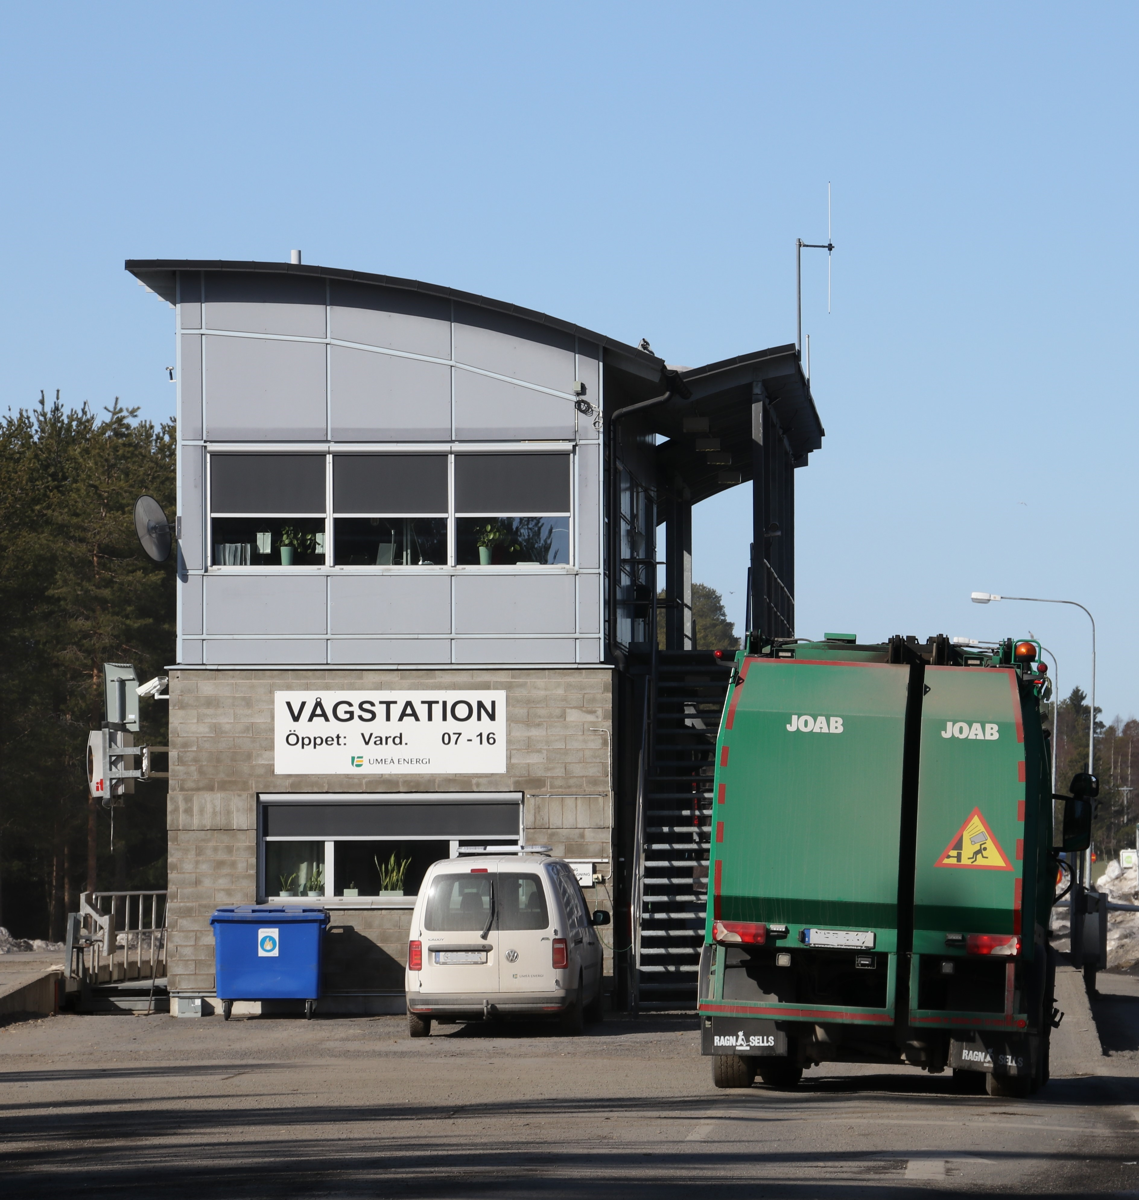
Genomförare:
Henrik Bristav (RISE), Anders Hedenstedt (RISE) och Jenny Sahlin (Profu)
Projektledare:
Henrik Bristav (RISE), Anders Hedenstedt (RISE)
Finansiär(er):
Avfall Sveriges energiåtervinningssatsning
Foto: Henrik Bristav

Slide 3
Bakgrund
Avfallsförbränningsanläggningar ska ha kunskap om mottaget avfall.
Vid mottagning av farligt avfall finns ytterligare krav att ta hänsyn till.
Ansvar för informationsinhämtning inför förbränning ligger på avfallsförbränningsanläggningar, men det är avfallsproducenten/avfallslämnaren som ansvarar för den ursprungliga klassificeringen av avfallet.
Transport av farligt avfall har hittills åtföljts av krav på dokumentation. I syfte att utöka spårbarheten och förbättra avfallsstatistiken avseende farligt avfall har Naturvårdsverket genomfört ett regeringsuppdrag som redovisades i början av 2019.

Slide 4
Resultat
Om nedanstående punkter uppfylls kommer det vara svårt att hävda att anläggningarna inte uppfyller lagkrav och kommande krav enligt BAT-slutsatser:
Konsekvent användande av avfallskoder
Krav på leverantörer att avfallet ska vara klassificerat med avfallskoder
Höjd kompetens hos alla aktörer kring hur klassificering utförs
Rutiner för systematisk mottagningskontroll med konsekvenser för avvikelser
Tät och levande dialog med leverantörer

Slide 5
Resultat
Konsekvenser av det elektroniska registret för farligt avfall
Förbättrad spårbarhet av farligt avfall
Inga planer i dagsläget att utöka systemet till icke farligt avfall
Kan inte utesluta att något kommer att ske för att förbättra spårbarheten med tanke på vad som inträffat på senare tid med brand i avfallslager vid tillfälliga upplag

Slide 6
Slutsatser: Verksamhetsutövarens ansvar för spårbarhet (icke farligt avfall)
Inga uttalade krav på att man ska kunna härleda avfallet till en specifik avfallsproducent.
Kontrollen avser leveransen uppfyller kvalitetskrav och att det får tas emot vid anläggningen. Klassificerad med avfallskod.
Krav på spårbarhet inom anläggningen. Krav på att ha kontroll på egenskaper och hur och var det ska lagras.

Slide 7
Slutsatser
Kräv att avfall som tas emot är klassificerat med avfallskod/koder
Utbildning. Ta fram en relevant utbildning i klassificering riktad till leverantörer.
Tät och regelbunden kommunikation med leverantörer. Ordna studiebesök och fördjupa relationen.
Tydliga kontrollåtgärder vid mottagning.
Gemensamma sanktionsnivåer och sanktionsåtgärder
Överge tanken på en översättningsnyckel för att översätta fraktionsbenämningar till avfallskoder

Slide 8
Rapportinformation
Rapporten finns för nedladdning (kostnadsfritt för Avfall Sveriges medlemmar) från www.avfallsverige.se
Mer information om detta projekt kan du få från:
Johan Fagerqvist, rådgivare Avfall Sverige. Johan.fagerqvist@avfallsverige.se

